Slide 1
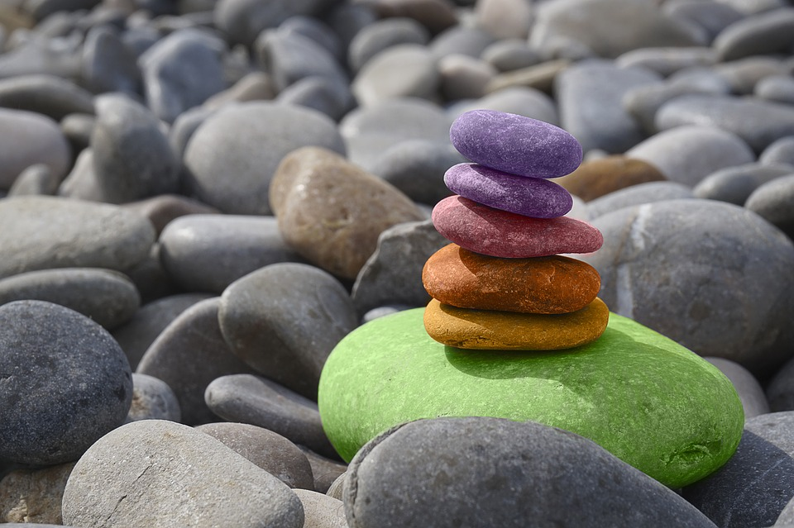
EL CERCLE CROMÀTIC
ACTIVITAT 1

Slide 2
ACTIVITAT 1:
Realitza un cercle cromàtic amb 12 separacions i pinta’l amb pintures.
Materials necessaris:
1 pincell fi
1 pincell mitjà
1 got d’aigua
1 color groc, 1 cian i 1magenta
1 làmina bàsic
1 compàs
1 regle
1 goma

Slide 3
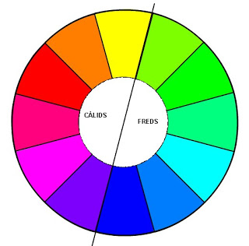
Passos a seguir :
Fes el cercle i divideix-lo en 12 parts amb l’ajuda del compàs i el regle. Tal com s’indiquen als dibuixos d’aquesta làmina.
Pots mirar els videos del moodle de VIP 1er ESO unitat 10

Slide 4
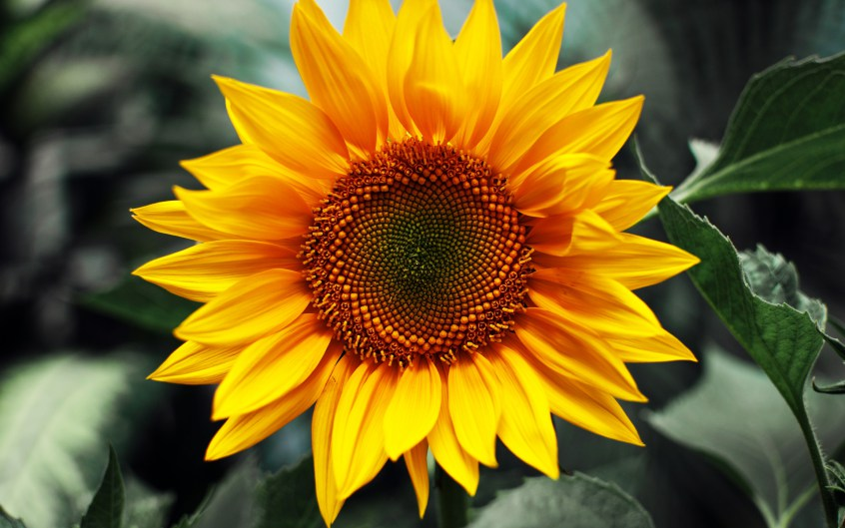
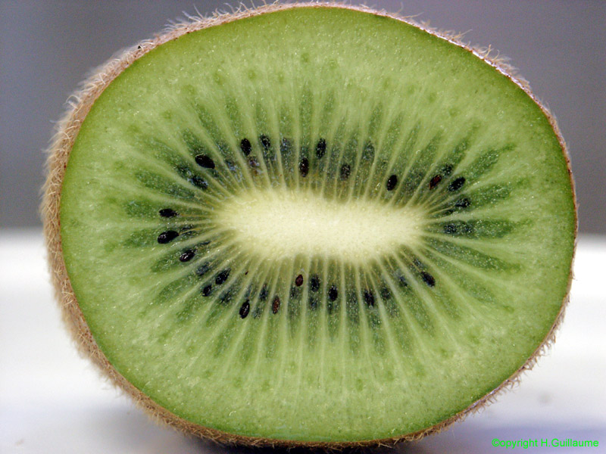
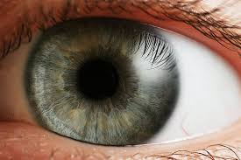
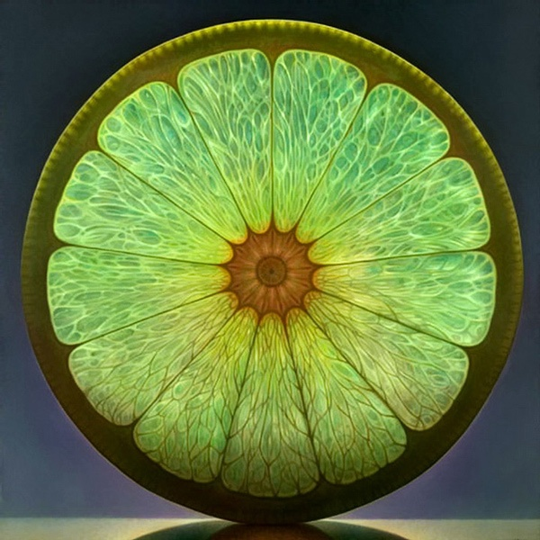
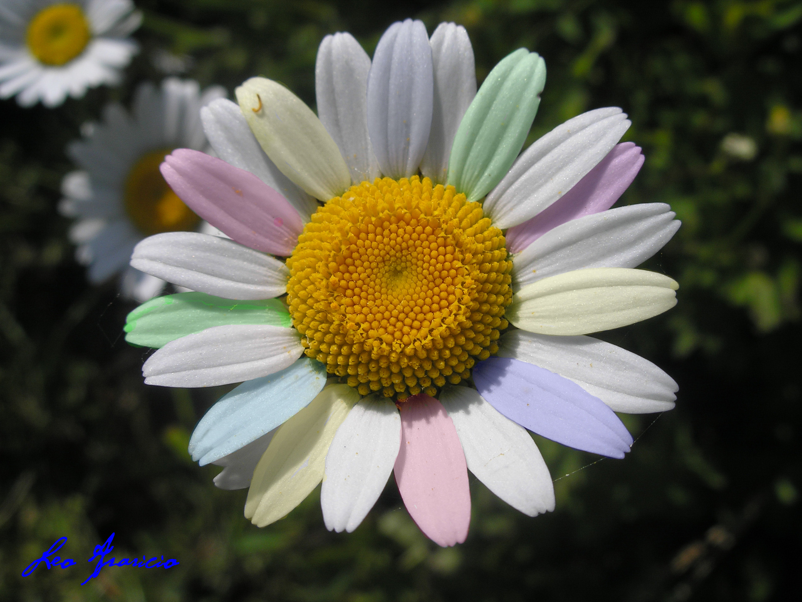
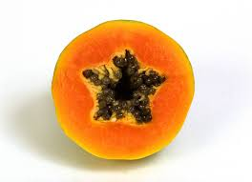
A partir d’aquí PLANTEJA’T una imatge bidimensional on incloguis el cercle cromàtic

Slide 5
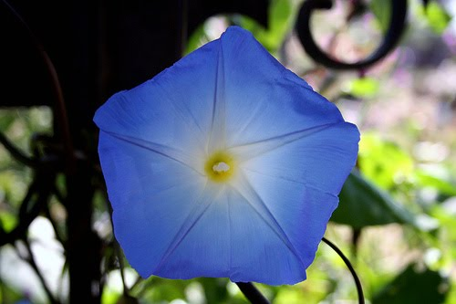
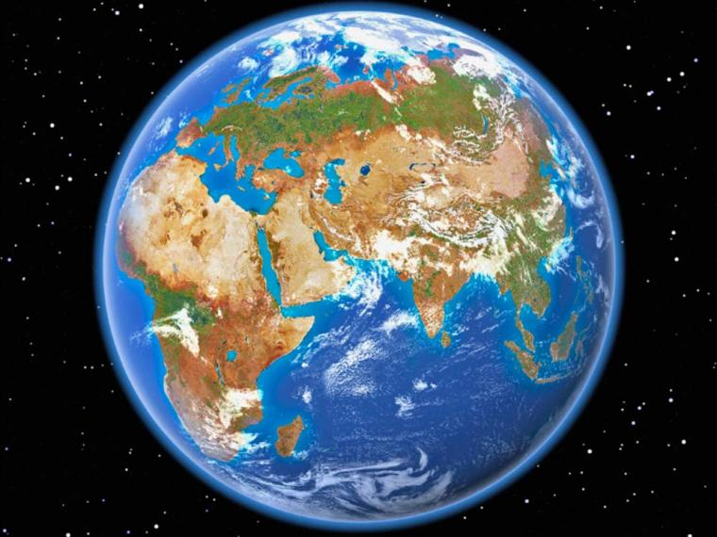
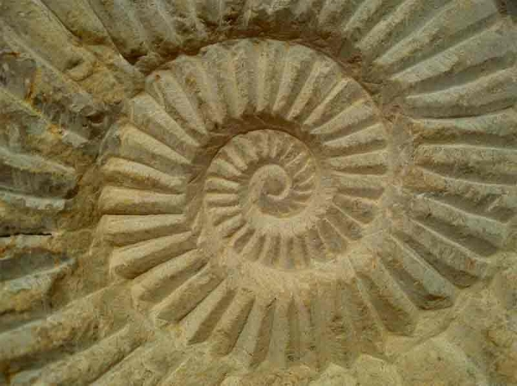
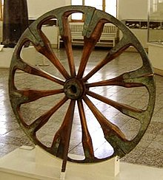
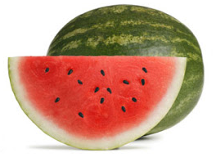
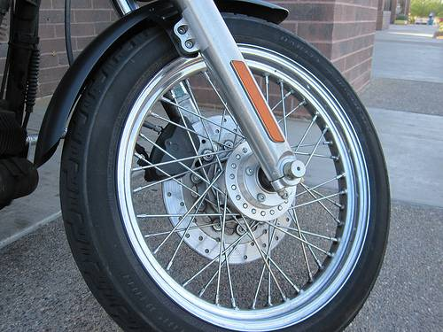

Slide 6
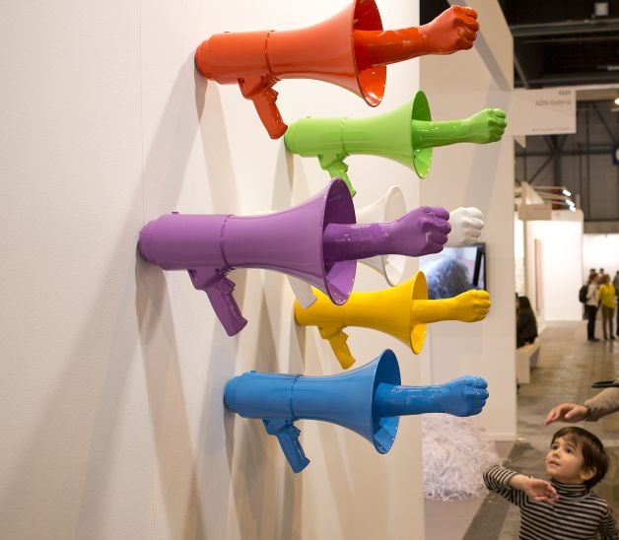
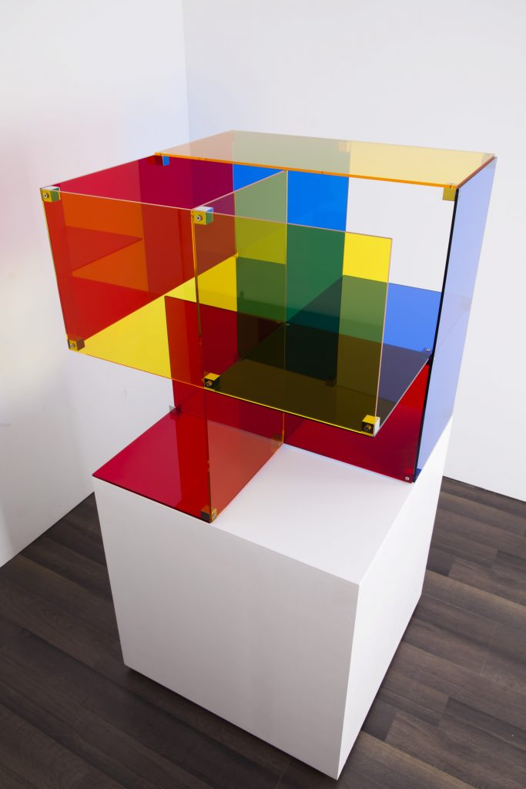
APASSIONA’T PER L’ART!

Slide 7
